Slide 1
القسم 4: إنشاء مستندات
ستتعلم في هذا القسم كيفية:
إنشاء مستندات فارغة
إنشاء مستندات من القوالب ومن المستندات الموجودة
تحديد نص باستخدام الماوس ولوحة المفاتيح وتبويبة الصفحة الرئيسية
قص ونسخ ولصق النص
نقل النص بالسحب والإفلات
استخدام جزء التنقل
استخدام حافظة أوفيس
البحث عن النص واستبداله
استخدام نسخ التنسيق
إضافة إسقاط الأحرف الاستهلالية إلى النص
تطبيق النمط السريع إلى النص
ضبط ومحاذاة النص

Slide 2
الدرس 4-1: إنشاء مستند جديد
لقد قطعنا شوطا طويلا منذ الصفحة الأولى. والآن وقد أصبح لديك فهم أساسي لما تقوم به الأوامر المختلفة وفهم لكيفية تخصيص واجهة إستخدام معالج النصوص "وورد"، فقد حان الوقت لبدء الكتابة. سوف نقوم في هذا الدرس بالتعرف على الطرق المختلفة التي تستطيع من خلالها إنشاء مستند جديد

Slide 3
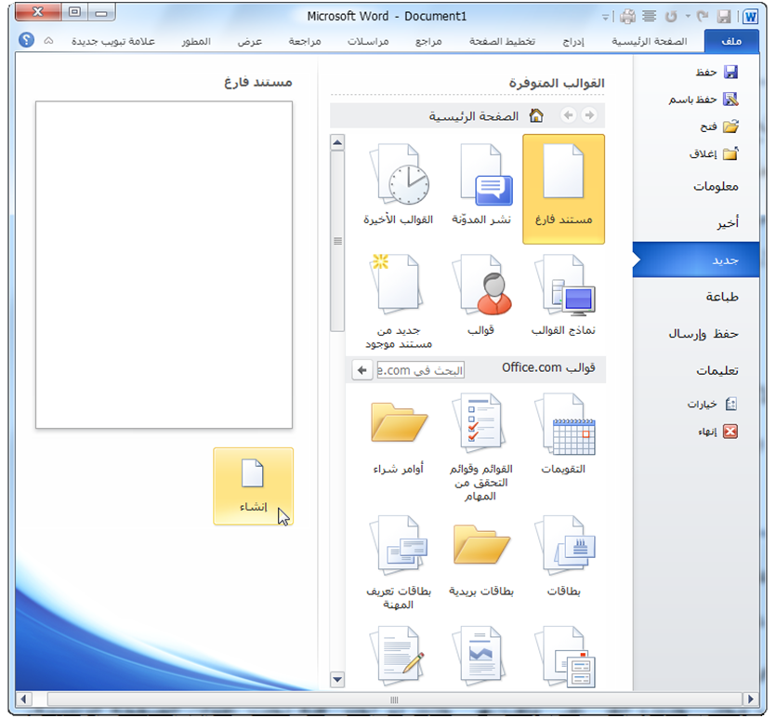
إنشاء مستند فارغ
عندما تفتح برنامج معالج النصوص "وورد" فإنه ينشئ مستند جديد ويسميه Document 1 (يظهر على شريط العنوان). وإذا أردت أن تنشئ مستند جديد آخر أُنقر على ملف - جديد. وينبغي أن يكون قالب المستند الفارغ مظللا بالفعل ويمكنك أن ترى معاينة لمستند فارغ على اليسار. أُنقر على إنشاء لعمل مستند جديد.

Slide 4
إنشاء مستند من القوالب المحلية
هناك نوعان من القوالب وهما القوالب المحلية والقوالب عبر الإنترنت. وقد تم تثبيت القوالب المحلية على الكمبيوتر عند تثبيت معالج النصوص "وورد" ويتضمن مجموعة أساسية كافية للشروع في العمل. أما القوالب عبر الإنترنت فيتم تنزيلها من موقع office.com.
لفتح قالب محلي جديد، أُنقر على ملف - جديد ثم اختر فئة تحت عنوان الصفحة الرئيسية. وتحتوي عينة القوالب على كمية كبيرة من القوالب.

Slide 5
إنشاء مستند من القوالب على الإنترنت
إذا كان لديك اتصال بالإنترنت، ستتوفر لك قوالب من موقع office.com. وتتوفر القوالب على الإنترنت أكثر منها دون اتصال بالانترنت. وستجد هنا أيضا قوالب منشأة من قبل مستخدمي معالج النصوص "وورد" الذين قاموا بتحميل أعمالهم لمشاركتها مع الآخرين.
ويعمل فتح قالب جديد على الإنترنت بنفس الطريقة عمل القالب المحلي. إختر فئة على الإنترنت وحدد النمط الذي تريده ثم أُنقر على تنزيل.

Slide 6
إنشاء مستند من مستند موجود
ربما مررت على مستند أعجبك تنسيقه. لكن إذا لم يكن هناك قالب مثله، فقد يستغرق إعادة إنشاء ذلك التنسيق وقتا طويلا. وللمساعدة في ذلك، يسمح لك معالج النصوص "وورد" بإنشاء مستند جديد بناء على مستند موجود.
وتقوم هذه السمة بنفس ما يقوم به فتح المستند الأصلي. أُنقر على ملف حفظ باسم ثم إختر إسماً جديدا للمستند.
للقيام بذلك، أُنقر على ملف – جديد - جديد من مستند موجود ثم اختر مستند المصدر في مربع الحوار الذي سيظهر.

Slide 7
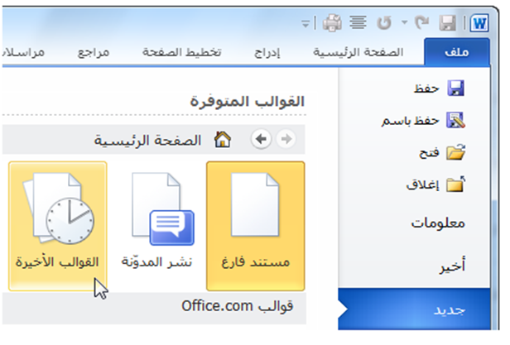
إستخدام منطقة القوالب المستخدمة مؤخرا
عندما تقوم بتحميل أو فتح قوالب معينة، فسيتم حفظ اختصار للقالب. ولإعادة استخدام القالب، أُنقر على ملف – جديد - القوالب الأخيرة.

Slide 8
الدرس 4-2: تحديد النص
تعلمنا في بداية الدليل كيفية تحديد النص عن طريق الماوس. غير أنك ستقوم الآن بإنشاء مستندات أطول أو أكثر تعقيداً. لذلك، فإنك تحتاج إلى طرق أسرع وأسهل من أجل التحديد.

Slide 9
تحديد النص عن طريق الماوس
يمكنك النقر والسحب بالماوس لتحديد النص. وسيظهر النص مظللاً (وعادة بالأزرق) عندما يتم تحديده، كما يلي:
وعند تحديد النص، فإن أي تغيرات تقوم بها ستطبق على كامل الجزء المحدد
تحديد نص عن طريق لوحة المفاتيح
إعتمادا على التطبيق، يعتبر تحديد النص باستخدام لوحة المفاتيح بالعادة طريقة أسرع من الماوس. ويتضمن معظم هذه الأوامر استخدام المفاتيح في وسط لوحة المفاتيح (Home End، ومفاتيح الأسهم).
وفيما يلي لائحة حول كيفية تحديد العناصر المختلفة:

Slide 10
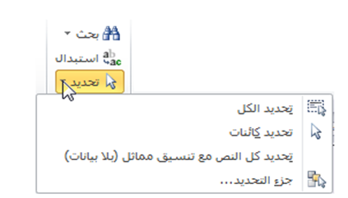
تحديد النص والكائنات من تبويبة الصفحة الرئيسية
يمكننا استخدام مجموعة التحرير في تبويبة الصفحة الرئيسية من أجل تحديد النص والكائنات. أُنقر على زر التحديد ثم أُنقر ما تريد تحديده.
يمكنك أن تختار تحديد كل النص في المستند أو تحديد النص ذي التنسيق المشابه. واستخدم أمر تحديد الكائنات للصور والمخططات وغيرها.

Slide 11
تلميحات وخدع
إذا كان لديك جزء من نص محدد وبدأت بالكتابة، فسيتم حذف النص المحدد وسيحل النص الجديد محله.
يمكنك تحديد جزء من النص وسحبه وإفلاته في أي مكان من المستند. يمكنك أيضا استخدام جزء التنقل لنقل كميات
أكبر من النصوص. (سنتحدث عن ذلك أكثر بعد قليل.)
يمكنك تحديد أي مستوى من النص ( حرف أو كلمة أو عبارة أو فقرة أو صفحة أو مستند أو أجزاء من ذلك)
والتصرف به. ويعني ذلك أنه بإمكانك أن تجعل حرفا معينا غامق اللون بنفس الطريقة التي تقوم بها لمستند
بالكامل.
يمكنك أن تقوم بالنقر المزدوج على كلمة من أجل تحديدها. وتنقر ثلاث مرات لتختار الفقرة كلها.

Slide 12
إذا أردت حذف جزء من النص فيمكنك تحديده والضغط إما على مفتاح Backspace أو مفتاح Delete على
لوحة مفاتيحك بدلا من قصه.
يمكنك قص أو نسخ جزء من نص ومن ثم لصقه في مستند منفصل أو برنامج معالجة نصوص ( مثل المفكرة أو
الدفتر التي تأتي مع برنامج ويندوز).
يمكنك تحديد أجزاء مختلفة من النص عن طريق تحديد الجزء الأول ومن ثم الضغط على مفتاح Ctrl ومن ثم
تحديد جزء آخر بواسطة الماوس.
يمكنك تحديد جزء كبير من النص عن طريق تحديد الكلمة الأولى ومن ثم الضغط على مفتاح Shift وتحديد
الكلمة الأخيرة. (يبدو ذلك الأمر مسألة مجردة لكننا سنمارسه بعد قليل.)
لإلغاء تحديد النص، قم بالنقر في أي مكان في المستند.

Slide 13
الدرس 4-3: نقل النص
الآن وقد تكونت لدينا فكرة جيدة عن تحديد النص، لنستكشف كيفية نقل النص. وسنستخدم في هذا الدرس القص والنسخ واللصق والسحب والإفلات وجزء التنقل والبحث والاستبدال.
وُتطبق العديد من المهارات التي ستتعلمها في الدرس على برامج غير معالج النصوص "وود" 2010. وتستخدم هذه المهارات بطريقة أو بأخرى في برنامج موجود على جهاز الكمبيوتر تقريبا.

Slide 14
قص ونسخ ولصق النص
تعتبر مهارات القص والنسخ واللصق مهارات أساسية. ويؤدي القص والنسخ إلى وضع النص في الحافظة، والتي سنتعرف عليها لاحقا في هذا الدرس. ويشمل لصق النص وضع ذلك النص في مكان آخر.
يتعين عليك قص النص إذا أردت نقله من موقع إلى آخر أو إذا رغبت بإزالة نص قد تحتاجه لاحقا. ولقص النص، قم بتحديده أولا. وبعد ذلك أُنقر على زر قص ( ) في تبويبة الصفحة الرئيسية. (يمكنك أيضا النقر بالزر الأيمن على النص والنقر على قص أو استخدام اختصار Ctrl + X).
استخدم أمر نسخ عندما تريد نسخ النص من موقع إلى آخر. قم أولا بتحديد النص الذي ترغب بنسخه. وبعد ذلك أُنقر على زر نسخ ( ) في تبويبة الصفحة الرئيسية. (يمكنك أيضا النقر بالزر الأيمن على النص والنقر على نسخ أو استخدام اختصار Ctrl + C). وسيبدو الأمر وكأن شيئا لم يحدث، إلا أنه قد تم نسخ النص لديك في الحافظة.

Slide 15
إستخدام حافظة أوفيس
عندما تقوم بقص أو نسخ النص، فإنك تستطيع لصقه في أي مكان تريده. قم فقط بالنقر على المكان الذي تريد أن يظهر النص فيه وأُنقر على زر لصق في تبويبة الصفحة الرئيسية. (يمكنك أيضا النقر بالزر الأيمن على المكان الذي ترغب بوضع النص فيه والنقر على لصق أو استخدام اختصار Ctrl + V). لا تنس أن اللصق سيقوم بإدراج آخر عنصر تم قصه أو نسخه.
الحافظة عبارة عن موقع يتم فيه تخزين النصوص أو الكائنات التي تم قصها أو نسخها إلى ان يتم لصقها. ويمكنك عادة تخزين كائن واحد في كل مرة في الحافظة. لكن إذا قمت بفتح الحافظة، فيمكنك تخزين ما يقارب من 24 عنصرا في وقت واحد ولصقها حسب الحاجة.
للبدء بذلك، أُنقر على زر الخيار في مجموعة الحافظة في تبويبة الصفحة الرئيسية. عندئذ يمكنك ان ترى جزء الحافظة على أحد جوانب الشاشة

Slide 16
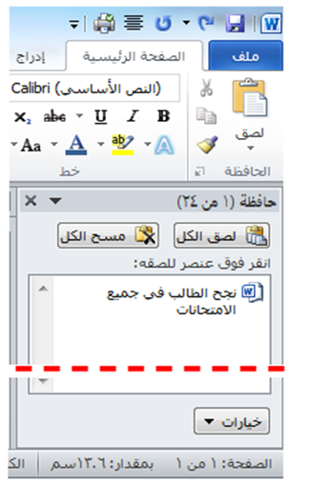
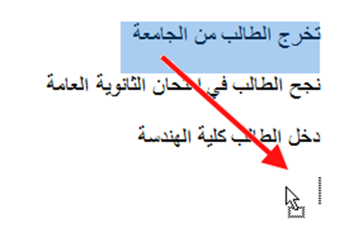
سحب وإفلات النص
يسمح لك معالج النصوص "وورد" بسحب النص في المستند. قم أولا بتحديد النص وبعد ذلك قم بالضغط على زر الماوس واسحب النص إلى المكان الذي تريده.

Slide 17
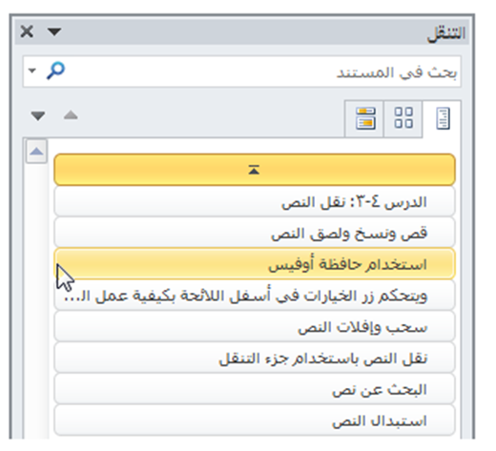
نقل النص باستخدام جزء التنقل
يعتبر جزء التنقل سمة جديدة في معالج النصوص "وورد" 2010 ويحل محل خريطة المستند. ويبرز جزء التنقل النص الذي المعرف بأنماط عناوين معينة. فعلى سبيل المثال، ها هي خريطة المستند لجزء من القسم 4.

Slide 18
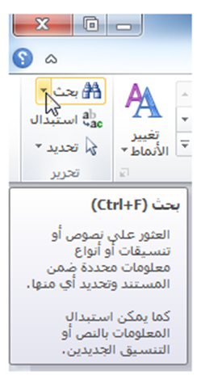
البحث عن نص
إذا اضطررت للبحث في مستند طويل، فإن معالج النصوص "وورد" يتيح لك متابعة كافة حالات وجود الكلمة أو العبارة. للبحث عن نص، قم بالنقر على زر بحث في تبويبة الصفحة الرئيسية. (يمكنك أيضا استخدام اختصار Ctrl + F)

Slide 19
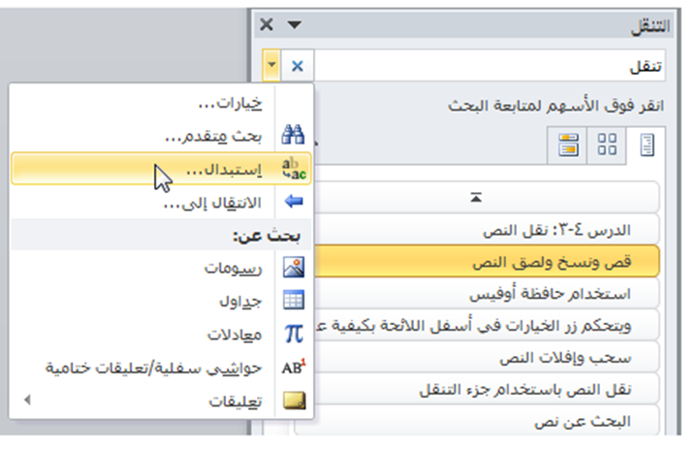
استبدال النص
السمة الأخرى المفيدة في معالج النصوص "وورد" هي القدرة على استبدال كلمة أو عبارة بأخرى. وهذا الأمر مفيدا تحديدا إذا قمت بكتابة كلمة خاطئة. لإستخدام وظيفة الإستبدال، إجعل جزء التنقل ظاهرا ثم أُنقر على سهم الإسدال بجانب شريط البحث وأُنقر على استبدال.

Slide 20
الدرس 4-4: تطبيق تأثيرات النص المتقدمة
الآن وبما انك فهم أساسيات إنشاء المستند والتعامل مع النص، فقد حان الوقت للتعرف على جوانب اكثر متعة في إنشاء المستندات وهو تطبيق التأثيرات على النص. في هذا الدرس، سنستكشف معا بعض تأثيرات النص الشائعة التي يمكن استخدامها وهي إسقاط الأحرف الاستهلالية والمحاذاة والضبط والأنماط ونسخ التنسيق.

Slide 21
استخدام نسخ التنسيق
أنت تعرف أن معالج النصوص "وورد" يمكنه نسخ ولصق النص مع التأثيرات أو دونها. لكن معالج النصوص "وورد" يستطيع أيضا نسخ تنسيق النص فقط ضمن نفس المستند أو بين المستندات. أولا، قم بتحديد النص الذي يحتوي على التنسيق الذي تريد نسخه إلى مكان آخر.
بعد ذلك، أُنقر على رمز نسخ التنسيق في تبويبة الصفحة الرئيسية أو استخدام اختصار Ctrl + Shift + C. وسيتحول المؤشر إلى فرشاة رسم.
اختر الآن النص الذي تريده. وسيأخذ النص الجديد تنسيق النص القديم

Slide 22
إسقاط الأحرف الاستهلالية
الحرف الاستهلالي عبارة عن حرف كبير في بداية الفقرة يكون اكبر من الحروف الأخرى و"يسقط" على الفقرة. ويمكن أن تكون الأحرف الاستهلالية طريقة جيدة لإبراز أجزاء من المستند أو لجعله اكثر جاذبية.
لتطبيق إسقاط الأحرف الإستهلالية، ضع المؤشر أولا في أي مكان في الفقرة التي ترغب بإظهار الأحرف الاستهلالية فيها. بعد ذلك أُنقر على تبويبة ادراج، ثم أُنقر على زر إسقاط الأحرف الإستهلالية واختر مسقطة (والتي تضعها في الفقرة) أو في الهامش (والذي يضعها بجانب النص).

Slide 23
تطبيق الأنماط السريعة
لننتقل في رحلتنا في معالج النصوص "وورد" إلى الأنماط. ويمكن أن يشمل النمط الخطوط والتنسيق والألوان والحدود والتظليل.
وهناك جزءان للأنماط في معالج النصوص "وورد". الجزء الأول وهو معرض الأنماط السريعة. وهو مؤلف من الأنماط التي يمكنك رؤيتها في مجموعة الأنماط في تبويبة الصفحة الرئيسية. ويضع معالج النصوص "وورد" الأنماط الأكثر إستخداماً هنا من أجل الإستخدام السريع

Slide 24
محاذاة وضبط النص
التأثير الأخير الذي سنتعرف عليه هو المحاذاة والضبط. وستجد هذه الأزرار في مجموعة الفقرة في تبويبة الصفحة الرئيسية.
يشير كل نوع من المحاذاة إلى الهامش الذي يتجه النص له. ومن اليمين إلى اليسار، يمكنك أن ترى المحاذاة إلى اليمين والتوسيط والمحاذاة إلى اليسار والضبط (حيث يتوزع النص ليشغل السطر بالكامل). قم ببساطة بتحديد النص الذي ترغب بتطبيق المحاذاة عليه ثم أُنقر على الزر الملائم. لاحظ انه يجب اختيار نوع واحد من المحاذاة في جميع الأوقات.

